Slide 1
salaire

Slide 2
Salarié(e)s
Combien gagne un Développeur Web ?
L’expérience
Junior, confirmé, senior,..
Technologie
PHP,Java,Javascript,..
La géographie
Paris,Renne,Bordeaux,..
« En freelance »
+15 à 33% en région parisienne
PHP
Clojure

Slide 3
L’expérience
Développeur junior :
Le développeur junior est juste formé. Il n’a jamais réalisé de projets concrets.
Développeur confirmé :
Le développeur confirmé à participé à plusieurs projets et est autonome dans son domaine de compétences.
Il est également capable de ne pas se limiter à un seul cadre d’usage d’une technologie en particulier.
Développeur senior :
Un développeur senior est un développeur confirmé qui su dépasser son champs de compétences initial. Il à évidement une très bonne connaissance technique et quelques années d’expérience. Généralement plus de 6-7 ans d’expérience.
Mais il est aussi en capacité de faire monter en compétence les autres dév, de gérer un projet, de rédiger de la documentation (ou des ouvrages), d’animer des conférences.

Slide 4
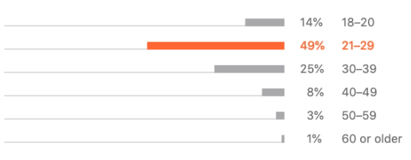
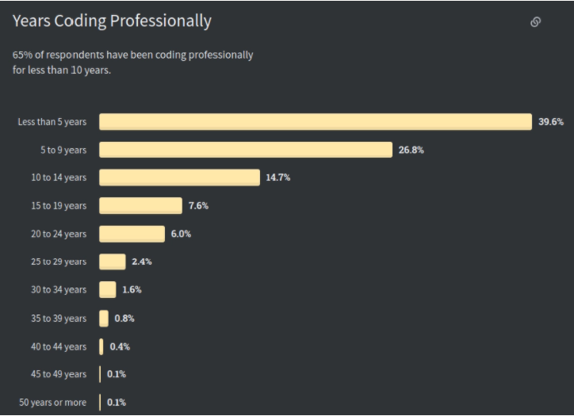
L’expérience
https:www.jetbrains.com/Ip/devecosystem-2020/demographics/
Environ 50% des développeurs ont entre 21 et 29 ans.
Près de 40% ont moins de 5 ans d’expériences pro cela signifie que 1 développeur sur 2 est junior.
https://insights.stackflow.com/survey/2020#developer-profile-years-coding-professionally

Slide 5
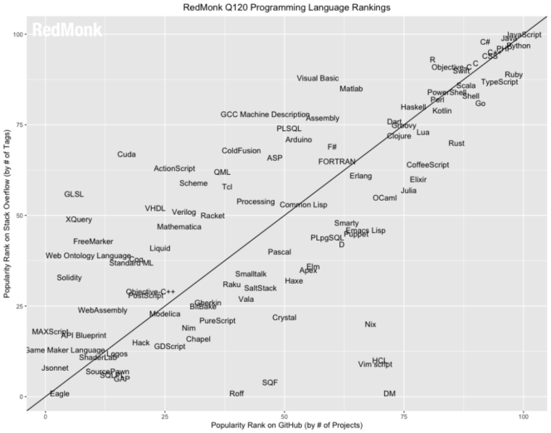
La technologie utilisé
Langages de programmation les plus populaires :
1 JavaScript 2 Python 2 Java 4 PHP 5 C# 6 C++ 7 Ruby 7 CSS 9 TypeScript 9 C 11 Swift 12 Objective-C 13 Scala 13 R 15 Go 15 Shell 17 PowerShell 18 Perl 19 Kotlin 20 Haskell
classement de RedMonk pour le 1er trimestre 2020

Slide 6

La technologie utilisé
Clojure 80,000 €
F# 70,000 €
Aller 70,000 €
Scala 68,000 €
Elixir 66,000 €
Ruby 65,000 €
WebAssembly 65,000 €
Roulller 62,000 €
Erlang 61,000 €
Bash/Shell 59,000 €
R 54,000 €
Python 53,000 €
Objectif c 52,000 €
Manuscrit 50,000 €
C# 49,000 €
Rapide 49,000 €
Kotlin 47,000 €
SQL 47,000 €
Javascript 46,000 €
C++ 45,000 €
HTML/CSS 45,000 €
VBA 45,000 €
Assemblée 42,000 €
C 42,000 €
Java 42,000 €
Langages de programmation les mieux rémunérées :
En fonction du langage de programmation utilisé les salaires varie, plus le langage est « peu commun » plus le salaire est élevé mais à défaut les offres d’emploi ce feront rare..

Slide 7
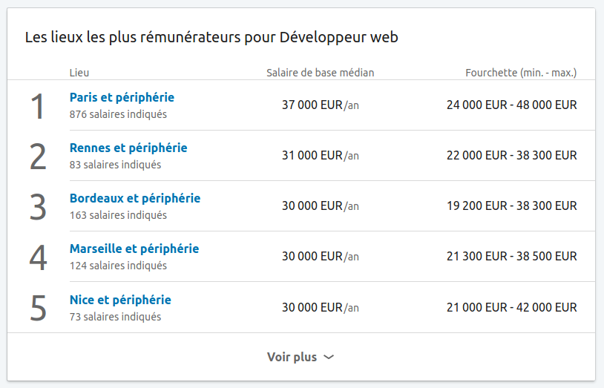
LA SITUATION GEOGRAPHIQUE
Développeur web | Ile de France | Régions
Front end | 45,362 € | 39,152 €
Full stack | 46,591 € | 40,785 €
Back end | 45,542 € | 39,262 €
Source: fr.indeed.com (Salaires médians/an Brut)
https://www.linkedin.com/salary/explorer?countryCode=xx&geoId=105015875&maxYearsExperience=999&minYearsExperience=15&titleId=100

Slide 8
FREELANCE
En tant que freelance, sa rémunération dépend du nombre de clients et des tarifs qu’il applique. Le tarif journalier d’un développeur freelance peut aller de 150€ à 800€ par jour. Il varie en fonction de son expérience, de ses capacités, de sa réputation mais aussi de son talent pour se vendre.
Le revenu annuel d’un développeur web sur Paris passe de :
60-80 K€ pour un profil confirmé à 80-150 K€ pour un profil expert sur Paris
50-70 K€ pour un profil confirmé à 71-100 K€ pour un profil expert dans les grandes villes
50-60 K€ pour un profil confirmé à 61-80 K€ pour un profil expert en région
Il faut préciser que les tarifs d’un développeur indépendant ne correspondent pas à sa rémunération nette mais à son chiffre d’affaire. Il faut ensuite enlever les frais (ordinateur, logiciels, déplacements, etc.) mais aussi les différents prélèvements et taxes (cotisations URSSAF, CFE, etc.).

Slide 9
MERCI DE VOTRE ATTENTION

